Slide 1

Tekes lukuina
2016
Notes:
2.2.2017

Slide 2
Tunnuslukuja Tekesin rahoituksesta 2016
Yrityksillä suuri tarve innovaatiorahoitukselle
Haettu rahoitus
6 830
880 M€
rahoitushakemusta
Myönnetty rahoitus
3 760
467 M€
myönteistä rahoituspäätöstä

Slide 3


Pienille yrityksille suurin osa rahoituksesta
Tunnuslukuja Tekesin rahoituksesta 2016
Rahoituksesta yrityksille
Uusia
innovaatio-rahoituksen
yritysasiakkaita
881
75%
369 M€
Yritysrahoituksesta pienille ja keskisuurille yrityksille
Startup-yrityksille
142 M€
77%
77%
Notes:
Pienille yrityksille suurin osa rahoituksesta
Rahoituksesta 194 miljoonaa euroa oli avustusta ja 175 miljoonaa euroa lainaa yritysten tutkimus-, kehitys- ja innovaatiohankkeisiin ja 98 miljoonaa euroa tutkimusrahoitusta yliopistoille, korkeakouluille ja tutkimuslaitoksille.
Yrityksille myönnetystä rahoituksesta suurin osa, 77 prosenttia, kohdistui pienille ja keskisuurille yrityksille. Pk-yritysten osuus on kasvanut selvästi edellisestä vuodesta.
Uusia yritysasiakkaita tuli kaikkiaan 2 128, joista 881 käynnisti tutkimus-, kehitys- ja innovaatioprojektin ja 1 116 sai innovaatiosetelin.

Slide 4


Tunnuslukuja Tekesin vaikuttavuudesta
Tekesin rahoitus on ollut merkittävä tekijä menestyksessä
Tekes on ollut rahoittamassa
65%
suomalaisista yleisesti tunnistetuista innovaatioista
Yli 80%
innovaatiotoiminnassaan onnistuneista Tekesin asiakkaista sanoo, että Tekesin rahoitus on ollut merkittävä tekijä menestyksessä
2016 päättyneissä projekteissa syntyi 2 250 tuotetta, palvelua tai muuta innovaatiota ja 1 000 patenttia tai patenttihakemusta

Slide 5
Tunnuslukuja Tekesin vaikuttavuudesta
Kasvua ja työpaikkoja
Tekesin rahoittamat
pk-yritykset lisäsivät vientiään
2,6 mrd €
kaudella 2012–2015
  Liikevaihto kasvoi Tekesin rahoittamissa
  pk-yrityksissä kaudella 2012–2015
  56%
  -yksikköä enemmän kuin
  pk-yrityksissä keskimäärin
Työpaikat lisääntyivät Tekesin rahoittamissa
pk-yrityksissä
16%
kaudella 2012–2015
Pk-yritykset odottavat vuoden 2016 projekteista
9,4 mrd €
liikevaihtoa tavoitevuonna
Notes:
<Taustatiedoksi: Viennin, liikevaihdon ja työpaikkojen kasvuluvut on laskettu niistä 1 335 Tekesin rahoittamista pk-yrityksistä, joiden projekti päättyi vuosina 2012–2013.
Ilman Supercelliä laskettuna vienti kasvoi 347 milj. eurolla ja liikevaihto kasvoi 14 prosenttiyksikköä enemmän Tekesin rahoittamissa pk-yrityksissä kuin pk-yrityksissä keskimäärin kaudella 2012–2015 .>

Slide 6
Tekesin rahoituspäätökset 2016
Yhteensä 467 miljoonaa euroa 3 760 projektiin
Avustukset sisältävät 11 miljoonaa euroa innovaatioseteleihin, messuavustuksiin ja vientirenkaisiin.
Tutkimusrahoitus sisältää 6 miljoonaa euroa EU:n rakennerahastojen rahoitusta.
Miljoonaa euroa
Notes:
Avustukset sisältävät 11 miljoonaa euroa innovaatioseteleihin, messuavustuksiin ja vientirenkaisiin.

Slide 7
Pk-yrityksille ja alle 500 henkeä työllistäville yrityksille myönnetty Tekesin rahoitus
Prosenttiosuus Tekesin yrityksille myöntämästä rahoituksesta
Ryhmähankkeiden rahoitus on esitetty osapuolikohtaisesti.

Slide 8
Nuoret kasvuyritykset uudistavat elinkeinoelämää
Tekes luo edellytyksiä alkavien yritysten kansainväliseen kasvuun
Nopeat rahoituspäätökset startup-yritysten liiketoimintaideoiden jalostamiseksi
Parhaimmille mahdollisuus skaalautua nopeasti kansainvälisille markkinoille
Tutkimustuloksista ja niiden kaupallistamisesta uutta tietoa ja liiketoimintaa
Tekesin rahoitus alle 6-vuotiaille kasvuyrityksille
142 miljoonaa euroa vuonna 2016
  25 miljoonaa euroa Nuoret innovatiiviset yritykset -rahoitusta
1 300 rahoitushakemusta
1 000 rahoitettua rahoitettua projektia
400 uutta asiakasyritystä
36 uutta yritystä Nuoret innovatiiviset yritykset (NIY) -rahoitukseen
Hakemusmäärä kasvoi 22 % vuoteen 2015 verrattuna.
Tekesin rahoitus alle 6 vuotta vanhoille yrityksille
M€
Vuonna 2015 yhteensä 142 milj. euroa, josta 25 milj. euroa nuorille innovatiivisille yrityksille

Slide 9




Miten rahoitusvaltuuksien leikkaukset vaikuttivat?
Tekesin avustusvaltuuksista leikattiin kolmasosa 2016, mistä seurasi
2015
2015
Yli
600
projektia
2016
2016
Alle
400
projektia
2015
2016
1320
opinnäytettä
680
opinnäytettä
M€
M€
Yliopistoille ja tutkimuslaitoksille myönnetty rahoitus supistui alle puoleen.
Tutkimusprojektien määrä supistui yli kolmanneksella.
Päättyneissä projekteissa syntyneiden opinnäytteiden määrä supistui lähes puoleen.
Verkottuminen yritysten ja tutkimusorganisaatioiden kesken supistui
25 %

Slide 10
Rahoituspäätökset teollisuuteen ja palveluihin
Miljoonaa euroa
Rakennusalalle tehdyt rahoituspäätökset sisältyvät teollisuuden lukuihin.

Slide 11
Rahoituspäätökset teollisuuden toimialoille
Miljoonaa euroa

Slide 12
Rahoituspäätökset palvelutoimialoille
Miljoonaa euroa

Slide 13
Tekesin innovaatiorahoituksen yritysasiakkaat
Yritysten lukumäärä
Lisäksi Tekes myönsi elinkeinorahoitusta (innovaatioseteli, messuavustus tai vientirengas) lähes 1 500 yritykselle.
Yritys on määritelty uudeksi asiakkaaksi, jos se ei ole saanut Tekesin rahoitusta viitenä viime vuotena.
Ryhmähankkeiden maksut on jyvitetty osallistujille rahoituspäätösten perusteella.

Slide 14
Vuosittain noin prosentti Tekesin asiakkaista menee konkurssiin
Konkurssien lukumäärä
Tekesillä on vuosittain noin 5 000 asiakasta, joille on maksettu rahoitusta viiden viimeisen vuoden aikana tai joilla on jäljellä Tekesin lainaa.
Näistä vuosittain noin prosentti menee konkurssiin. Myös kaikista yrityksistä Suomessa noin prosentti menee konkurssiin.

Slide 15
Tekesin rahoitus yliopistojen, korkeakoulujen ja tutkimuslaitosten projekteihin 2016
Yhteensä 98 miljoonaa euroa
Miljoonaa euroa
Moniin tutkimusprojekteihin osallistuu tutkimusryhmiä useista yliopistoista, korkeakouluista ja tutkimuslaitoksista. Luvut sisältävät 6 milj. euroa EU:n rakennerahastojen rahoitusta.

Slide 16
Yritysten tutkimus- ja kehitysrahoitus maakunnittain
Projektin suorituspaikan mukaan
Tekesin rahoitus yrityksille 2016, %
0,8
Yritysten omat tutkimus- ja kehitysmenot 2015, %
0,6
Yhteensä
369 miljoonaa euroa
Yhteensä
4,0 miljardia euroa
7,0
0,4
11,8
0,3
0,7
0,3
1,2
3,6
4,8
1,5
1,3
0,8
0,9
0,5
3,1
2,2
11,2
0,5
13,9
0,4
1,9
1,5
1,0
1,3
2,2
1,7
Lähteet: Tekes ja Tilastokeskus
0,6
0,8
0,8
0,6
10,5
7,4
52,8
48,9

Slide 17


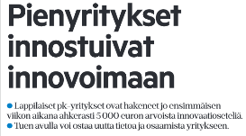
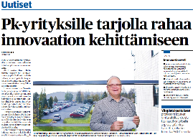
Innovaatioseteli sai yritykset liikkeelle
Hakemuksia
2 370
Hyväksytty
1 116
Rahaa myönnetty
6,9 M€
Nopea päätös,
käsittelyaika mediaani
5
vrk
”
@Tekesfi #innovaatioseteli on huikea juttu: haku sujuvaa, päätös nopeasti, homma toimii!”
Innovaatioseteli herätti kiinnostusta mediassa
Satoja palveluntarjoajia ja yli 3 000 palvelua

Slide 18

Yrityksen kansainvälistymisen kasvupaketti 2017
100 milj. euron rahoituspaketti
Yritys voi aloittaa yrityksen tarpeisiin sopivalta portaalta
TAVOITE
Yrityksen
kv-kasvu ja uudistuminen innovaatio-toiminnalla
Tempo ja Kiito - kansainväliseen kasvuun
50 000 /
100 000 €
Vähintään neljän pk-yrityksen ryhmälle
Digiboosti
50 000 €
Team Finland Trade Fair
max. 30 000 €
Team Finland Explorer
10 000 €
Innovaatioseteli
5 000 €
Kehittäminen alkuun, palvelujen osto
Kansainvälistymis-palvelujen osto
Harppaus yrityksen digiosaamiseen asiantuntijan avulla
Yrityksen kansainvälisen osaamisen kehittäminen

Slide 19




Tekesin ohjelmat ja Team Finland -ohjelmat
Digitalisaatio
5thGear
2014–2019
Teollinen internet Liiketoiminnan
vallankumous
2014–2019
Fiksu kaupunki
2013–2017
Liideri
Liiketoimintaa, tuottavuutta ja työniloa
2012–2018
Biotalous ja
cleantech
Arktiset meret
2013-2017
Green Mining
Huomaamaton ja älykäs kaivos
2011–2016
Team Finland
-ohjelmat:
BioNets
CleanWeb
– Scale and profit
Hyvinvointi ja terveys
Terveyttä biteistä
2014–2018
Fiiliksestä fyrkkaa Liiketoimintaa tietoa, tunnetta ja teknologiaa yhdistämällä
2012–2018
Uudet liiketoiminta-ekosysteemit ja markkinoille vienti
BEAM
Business with Impact
2015–2019
Innovatiiviset kaupungit INKA 2014–2020
Huippuostajat
2013–2016

Slide 20
Team Finland -palveluehdotukset 31.12.2016
Maakunta | lkm | Vientitav. 2020 M€
Etelä-Pohjanmaa | 13 | 258
Etelä-Savo | 11 | 81
Häme | 10 | 50
Kaakkois-Suomi | 11 | 118
Kainuu | 5 | 25
Keski-Suomi | 21 | 176
Lappi | 11 | 47
Pirkanmaa | 33 | 663
Maakunta | lkm | Vientitav. 2020 M€
Pohjanmaa | 11 | 57
Pohjois-Karjala | 20 | 135
Pohjois-Pohjanmaa | 50 | 823
Pohjois-Savo | 28 | 507
Satakunta | 18 | 135
Uusimaa | 101 | 677
Varsinais-Suomi | 30 | 694
Yhteensä | 373 | 4 446

Slide 21

Team Finland -palveluja käyttäneet erittäin tyytyväisiä
  Asioinnin miellyttävyys 4,3
  asteikolla 1…5
  Hyöty yrityksen kasvusuunnitelman kannalta 4,0
  Hyöty kansainvälistymissuunnitelman kannalta 4,0
  Kirjallisen palveluehdotuksen selkeys 4,1
  Ehdotettujen Team Finland -palvelujen soveltuvuus
  yrityksen tarpeisiin 3,8
  Tuki ja neuvonta ehdotuksen jälkeen 4,2
Lähde: Team Finland -palveluehdotuksen saaneiden yritysten palaute, syksy 2016, 75 vastaajaa

Slide 22
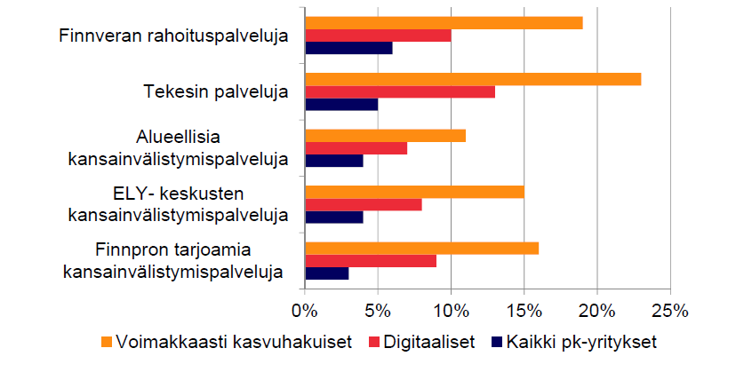
Team Finland -palvelujen käyttö
Kasvuhakuiset
pk-yrityksen käyttävät eniten Tekesin palveluja
Lähde: Suomen Yrittäjät, Finnvera ja Työ- ja elinkeinoministeriö, Pk-yritysbarometri, 09-2016

Slide 23
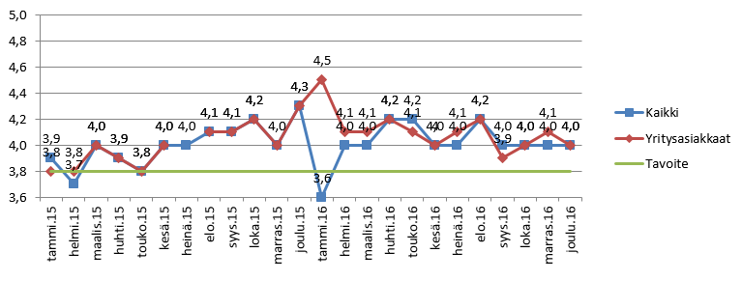
Asiakkaiden palaute Tekesin palvelujen laadusta
Tammikuussa 2016 vastaajia oli vain 5, joista 2 yrityksiä. Tämä vaikuttaa tuloksen vertailtavuuteen.

Slide 24

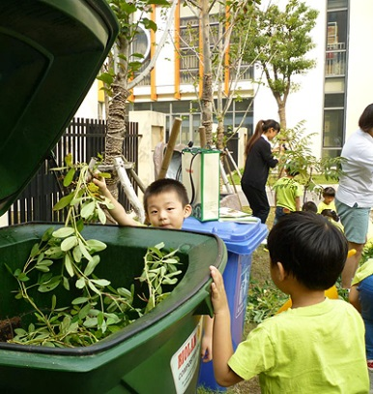
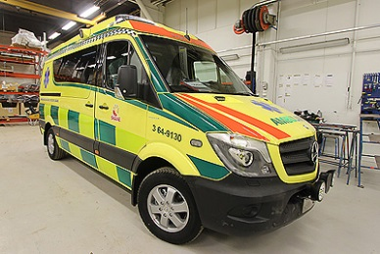


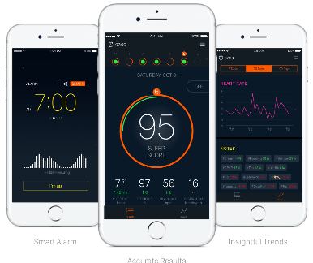

Projektien tuloksia
Biolan: Kompostoreiden brändijohtajaksi Kiinassa
CLIC Innovation: Ekologisia vaatteita puukuidusta
Vuonna 2016 päättyneiden tutkimus-, kehitys- ja innovaatioprojektien
tuloksena syntyi
2 250 tuotetta, palvelua tai prosessia
1 000 patenttia tai patenttihakemusta
680 opinnäytettä
Päättyneitä tutkimus-, kehitys- ja
innovaatioprojekteja oli yhteensä 1 980.
Profile Vehicles: Räätälöityjä ambulansseja
Aalto international: Luksusmuotia
Lightneer: Oppimispelejä
Beddit: Parempaa unenlaatua
Codenomicon: Automatisoitua tietoturvatestausta

Slide 25

Firstbeat muutti tapaa mitata ja analysoida ihmiskehoa
Tekesin rahoituksella Firstbeat käynnisti sensorikehityshankkeen, joka kasvatti yrityksen osaamisaluetta ja sensoridatan käyttöä.
Kehittyneempi teknologia antaa käyttäjälle nyt entistä tarkempaa tietoa kehosta.
Notes:
Idea: Firstbeat tuottaa tarkkaa ja henkilökohtaista tietoa kehon toiminnasta ja omasta hyvinvoinnista. Ratkaisut perustuvat sydämen toimintojen mittaamiseen ja analysointiin.

Slide 26

Gold&Green Foods: Nyhtökaura vietiin ideasta ruokapöytiin
Nyhtökaura on täydellinen proteiini ja aito vaihtoehto lihalle.
2016 alussa yrityksessä oli työntekijöitä
5 henkeä, vuoden lopulla jo 30. Tavoitteena on kymmenkertaistaa tuotanto 2017.
Palkittiin vuoden teknologiajohtajana 2017.
Notes:
Nyhtökauran takana ovat elintarviketieteilijä Reetta Kivelä sekä brändääjä ja sarjayrittäjä Maija Itkonen. Tekesin suuntaan idea vaati alussa vakuuttelua.
Nyhtökaura on Gold&Green Foodsin ensimmäinen tuote ja sen ominaisuusluettelo on vakuuttava: hyvin säilyvä, helposti valmistettava, monikäyttöinen ja miedon makuinen, ekologinen sekä koostumukseltaan miellyttävä. Nyhtökauran tärkeimpänä raaka-aineena on pohjoisissa oloissa hyvin viihtyvä kaura, ja itse tuote valmistetaan mm. mekaanisesti käsittelemällä, sekoittamalla, hiertämällä ja kuumentamalla.
https://dreambroker.com/channel/wn1d8vnu/cb15n8up
Paulig osti Gold&Green Foodsin osakkeista 51 prosenttia syksyllä 2016.

Slide 27

Enevo: Älykäs jätehuolto leikkaa kustannuksia
Tekesiltä rahoitusta tuotekehitykseen ja näkyvyyttä kansainvälisessä mediassa
Jätehuollon globaali arvo biljoona dollaria, josta puolet tulee logistiikasta
Palkittiin maailman lupaavimpana cleantech-kasvajana 2017
Notes:
Enevo: Älykäs jätehuolto leikkaa kustannuksia
Espoolaisen Enevon sensori kiinnitetään jätesäiliöön, jossa se seuraa sisäänrakennetun ultraäänisensorin avulla säiliön täyttöastetta.
Tieto lähetetään mobiiliverkon välityksellä serverille, joka laskee optimaalisen tyhjennysvälin ja reitit jäteautoille.
Näin säiliöt tyhjennetään oikeaan aikaan ja vältytään turhalta ajolta.
Asiakkaina Euroopan suurimpia jätteenhuollon yrityksiä kuten Suez/Sita ja Veolia, Suomessa mm. Paperinkeräys.
Pääomasijoittajana mm. Lifeline Ventures.
Tekesin lainarahoituksella kehitetty prototyyppiä ja ohjelmistoa ja saatu näkyvyyttä ulkomaisessa mediassa.
Jätehuolto on globaalisti biljoonan dollarin bisnes, josta puolet tulee logistiikasta.

Slide 28
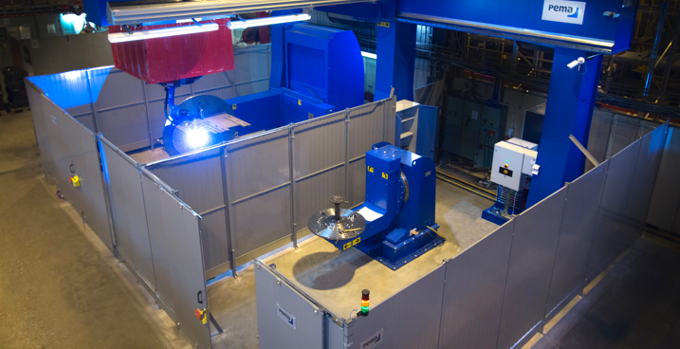
Pemamek Oy: Hitsausautomaation huippuosaaja kasvaa kaukomailla, tuotteita käytössä 50 maassa
Team Finlandin avulla vauhdittanut uusien ratkaisujen saamista markkinoille sekä muokannut prosessejaan virtaviivaisemmiksi ja kilpailukykyisemmiksi.
Notes:
Case: Vuonna 1970 perustettu, lähes 160 henkilöä työllistävä loimaalaisyritys päätti suunnata vientimarkkinoille jo 1980-luvulla. Viennin osuus hitsausautomaatioon ja robotiikkaratkaisuihin keskittyneen yrityksen liikevaihdosta on kasvanut tasaisesti. Yrityksen tuotteita on käytössä jo noin 50 eri maassa. Myyntikonttorit Puolassa, Venäjällä ja Brasiliassa, tuotanto tiukasti Suomessa.
Tavoite: Noin 40 miljoonan euron liikevaihtoa tekevän yrityksen seuraava myyntikonttori avataan Yhdysvaltoihin, lisäksi Keski-Eurooppa on tähtäimessä. Tavoitteena on nostaa liikevaihto 60 miljoonan euroon ja avata myyntitoimistot kaikille keskeisille kasvumarkkinoille. Samalla pyritään lisäämään huollon ja palveluiden osuutta liikevaihdosta.
Team Finlandin rooli: Pemamek on ollut mukana useissa Tekesin tuotekehitys- ja teknologiahankkeissa. Finpron avulla yritys on kartoittanut potentiaalisia vientimarkkinoita ja tehnyt vientiavauksia. Finnvera on tarjonnut takauksia ja rahoitusinstrumentteja. Yritys on ollut mukana myös Team Finland -vienninedistämismatkalla Kazakstanissa, jossa markkinat avautuivat projektitoimituksille.
Tuloksia: Team Finland -verkoston avulla yritys on vauhdittanut uusien ratkaisujen saamista markkinoille sekä muokannut prosessejaan virtaviivaisemmiksi ja kilpailukykyisemmiksi. Asiantuntijat ovat olleet tukena kansainvälistymisen ensiaskeleissa ja kasvukynnysten ylittämisessä. Viennin osuus liikevaihdosta on jo 90 prosenttia.
”Team Finlandin avulla olemme päässeet hallituin askelin eteenpäin kasvussa ja kansainvälistymisessä.”
Pekka Heikonen, hallituksen puheenjohtaja, Pemamek Oy

Slide 29

Wirepas: Langattomat laitteet yhteistyöhön missä vain milloin tahansa
Team Finlandilta rahoitusta ja apua mm. tuotekehitykseen, markkinaselvityksiin ja potentiaalisten asiakkaiden tapaamiseen
Uniikki ohjelmistoteknologia, joka ei tarvitse minkäänlaista infrastruktuuria langattomalle verkolle
Notes:
Wirepas: Langattomat laitteet yhteistyöhön missä vain milloin tahansa
Tamperelaisen Wirepasin uniikilla ohjelmistoratkaisulla saadaan kerättyä sensoreista dataa kustannustehokkaasti ja luotettavasti.
Wirepas on vuonna 2010 perustettu teknologiayritys, joka sai alkunsa spin-offina Tampereen teknillisestä korkeakoulusta.
Pääkonttori ja tuotekehitys sijaitsevat Tampereella. Toimistot Ranskassa ja USA:n itärannikolla.
Käyttökohteita esim. älymittarit sähkön, veden ja kaasun kulutuksen seurantaan, tavaroiden varustaminen sensoreilla ja seuranta logistiikassa, rakennusautomaatio, kuten olosuhteiden seuranta toimitiloissa tai vuokra-asunnoissa.
Tekes on rahoittanut tuotekehitystä ja markkinoiden selvittämistä. Nuoret innovatiiviset yritykset -rahoituksella yritys rakentaa kansainvälistä organisaatiota sekä avaa uusia markkinoita.
Finpron avulla on tavattu Brasiliassa paikallisia sähköyhtiöitä ja Finnveralta saatu lainaa.

